Slide 2
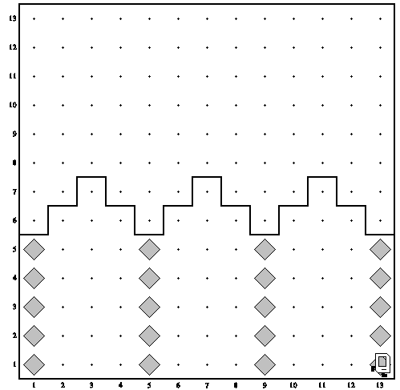
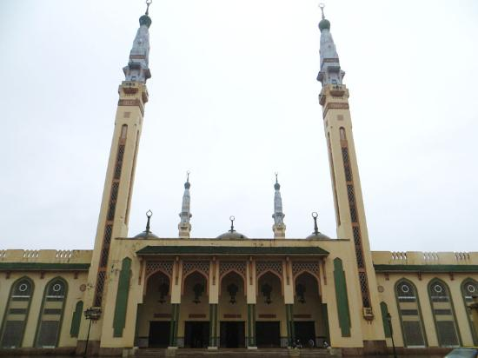
FELICITATIONS!!!
Notes:
Demandez leurs idées…they should be able to come up with them without using for loops

Slide 3
Flux de Contrôle
Jusqu'à présent, nous avons des programmes écrits qui se comportent de la même manière à chaque fois.
• Les programmes plus complexes se comportent différemment selon les mondes ou les cas.
• Nous allons apprendre à écrire des programmes Karel qui peuvent faire des choses basées sur ce que le monde est comme!

Slide 4
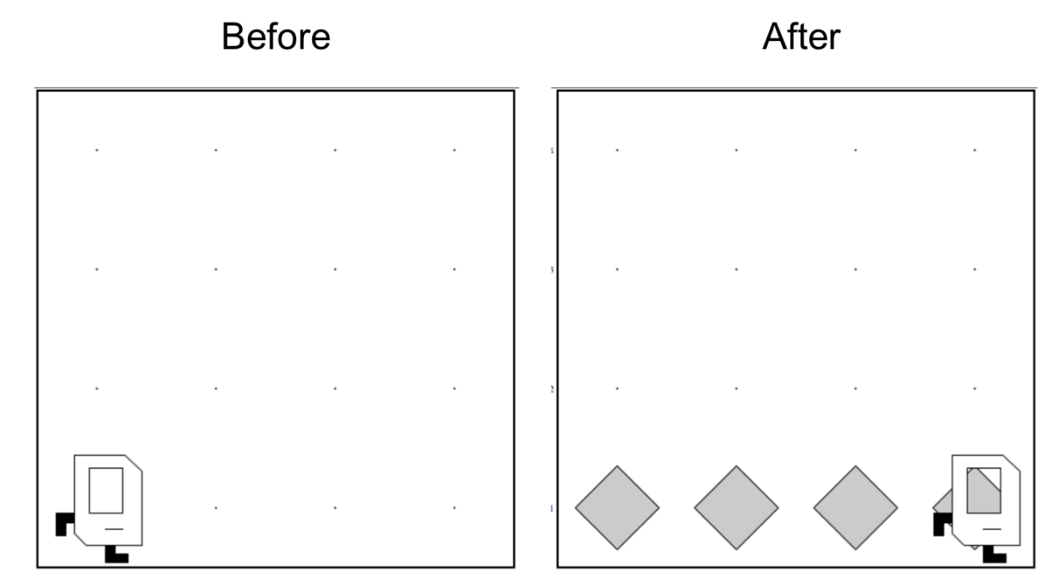
Programmes Généralisés
?

Slide 5
Flux de Contrôle: While Loops
?

Slide 6
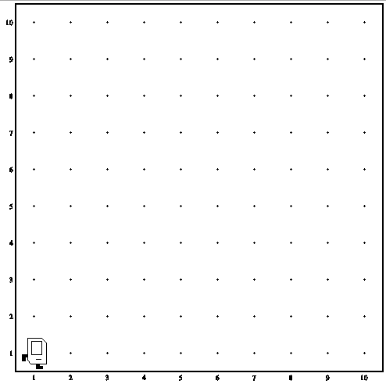
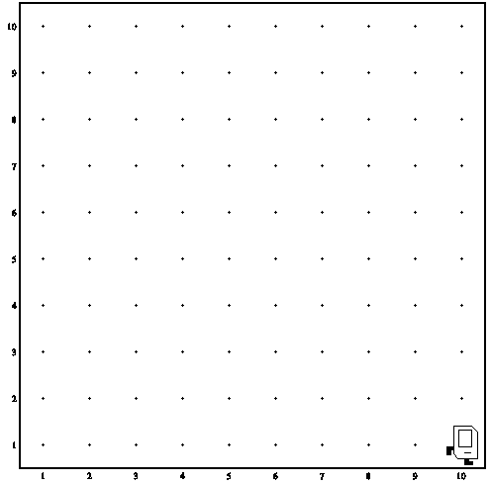
Flux de Contrôle: While Loops
Je veux que Karel bouge jusqu'à atteindre un mur. Comment je fais ça?

Slide 7
Flux de Contrôle: While Loops
Je ne veux pas ecriver move(); plus que
1 fois!

Slide 8
Flux de Contrôle: While Loops
Aussi, on ne connais pas la taille du monde!
De plus, nous voulons que notre programme soit aussi généralisé que possible et fonctionne dans beaucoup de mondes différents.

Slide 9


Flux de Contrôle: While Loops
Par exemple…
Ca c’est Karel!!!

Slide 10
Flux de Contrôle: While Loops
Avec ce nouvel outil, nous pouvons utiliser le même code pour les deux mondes!

Slide 11
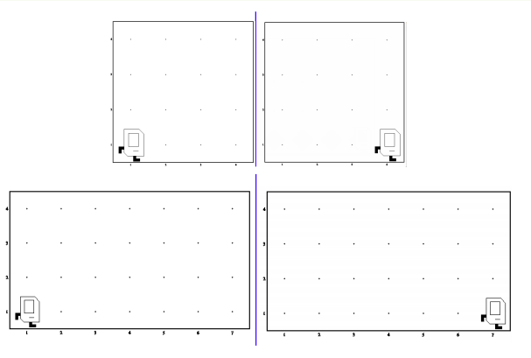
Travailler dans n'importe quel monde…

Slide 12
While Loop
(Tandis que)

Slide 13
Flux de Contrôle: While Loops
On utilise un while loop:
while (condition) {
declaration;
declaration;
…
} Répète les instructions dans le corps jusqu'à ce que la condition ne soit plus vraie. Karel vérifie chaque fois la condition, puis exécute toutes les instructions. avant de vérifier à nouveau l'état.

Slide 14
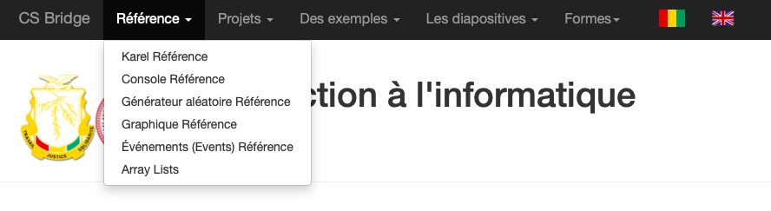
Conditions Possible
Tester | Contraire | Ce qu’il vérifie
frontIsClear() | frontIsBlocked() | Y a-t-il un mur devant Karel?
leftIsClear() | leftIsBlocked() | Y a-t-il un mur à gauche de Karel?
rightIsClear() | rightIsBlocked() | Y a-t-il un mur à la droite de Karel?
beepersPresent() | noBeepersPresent() | Y a-t-il des beepers dans ce coin?
beepersInBag() | noBeepersInBag() | Karel fait-il face au nord?
facingNorth() | notFacingNorth() | Karel fait-il face au est?
facingEast() | notFacingEast() | Karel fait-il face au nord?
facingSouth() | notFacingSouth() | Karel fait-il face au sud?
facingWest() | notFacingWest() | Karel fait-il face au l’ouest?
C’est sur le site Web du cours, sous «Référence».

Slide 15
Flux de Contrôle: While Loops
Maintenant on peux dire:
while (frontIsClear()) { move();
}
C'est moins répétitif, et cela fonctionne dans n'importe quel taille de monde!

Slide 16
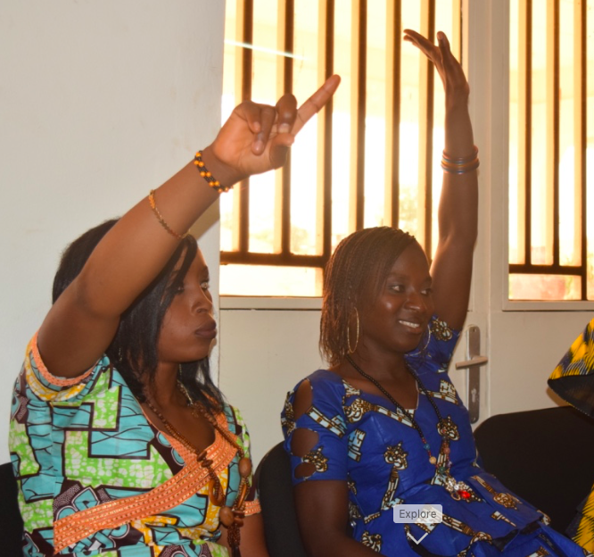
J’ai besoin deux volontaires: Karel et le commandant
Notes:
Do together in the code

Slide 17
Demonstration: While Loops
Maintenant on peux dire:
while (frontIsClear()) { move();
}
C'est moins répétitif, et cela fonctionne dans n'importe quel taille de monde!

Slide 18
Revision: Loops
Répeter le processus
Savoir combine de fois
Vous ne savez pas combien de fois
For Loop
While Loop

Slide 19
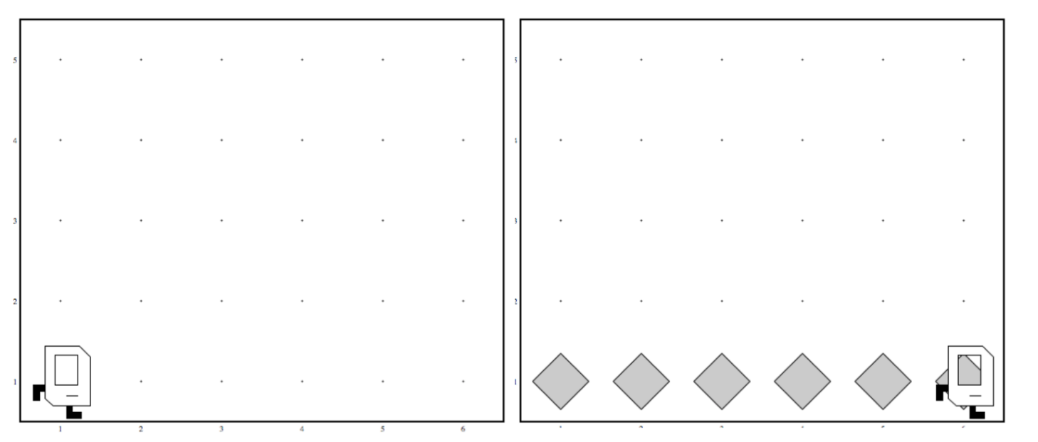
Exemple: While Loops
Je veux que Karel mette une ligne de bips jusqu'à ce le mur. Comment puis-je faire cela?

Slide 20
Travailler dans n’importe quelle monde!
Avant
Après
Avant
Après

Slide 21
While Loop
import stanford.karel.*;
public class BeeperLine extends SuperKarel {
public void run() {
// exemple while loop
while(condition) {
code à répéter
}
}
}
Verifier la condition
Vrai -> fais le
Verifier la condition
Vrai -> fais le
….
Verifier la condition
Faux-> ne le fais pas
Continuer le reste du programme

Slide 22
While Loop
On va utilizer la condition frontIsClear()
Ca va verifier si il y a un mur devant Karel…

Slide 23
Placez les Bips sur la Ligne
import stanford.karel.*;
public class BeeperLine extends SuperKarel {
public void run() {
// exemple while loop
while(frontIsClear()) {
putBeeper();
move();
}
// extra mettre la bip
putBeeper();
}
}

Slide 24
Flux de Contrôle
import stanford.karel.*;
public class BeeperLine extends SuperKarel {
public void run() {
// example while loop… avant est clair
while(frontIsClear()) {
putBeeper();
move();
}
// extra mettre le bip
putBeeper();
}
}

Slide 25
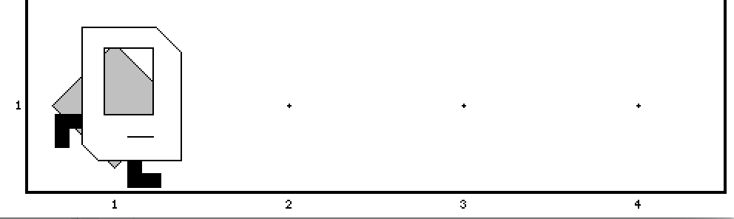
Place Beeper Line
import stanford.karel.*;
public class BeeperLine extends SuperKarel {
public void run() {
// example while loop
while(frontIsClear()) {
putBeeper();
move();
}
// extra mettre le bip
putBeeper();
}
}

Slide 26
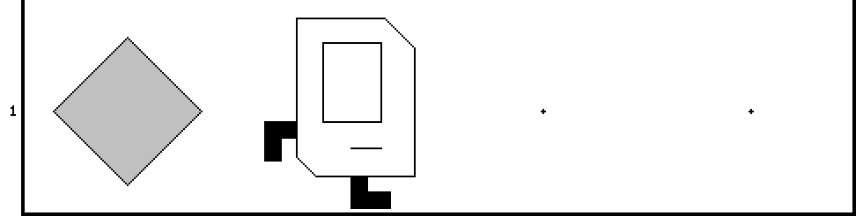
Place Beeper Line
import stanford.karel.*;
public class BeeperLine extends SuperKarel {
public void run() {
// example while loop
while(frontIsClear()) {
putBeeper();
move();
}
// extra mettre le bip
putBeeper();
}
}

Slide 27
Place Beeper Line
import stanford.karel.*;
public class BeeperLine extends SuperKarel {
public void run() {
// example while loop
while(frontIsClear()) {
putBeeper();
move();
}
// extra mettre le bip
putBeeper();
}
}

Slide 28
Place Beeper Line
import stanford.karel.*;
public class BeeperLine extends SuperKarel {
public void run() {
// example while loop
while(frontIsClear()) {
putBeeper();
move();
}
// extra mettre le bip
putBeeper();
}
}

Slide 29
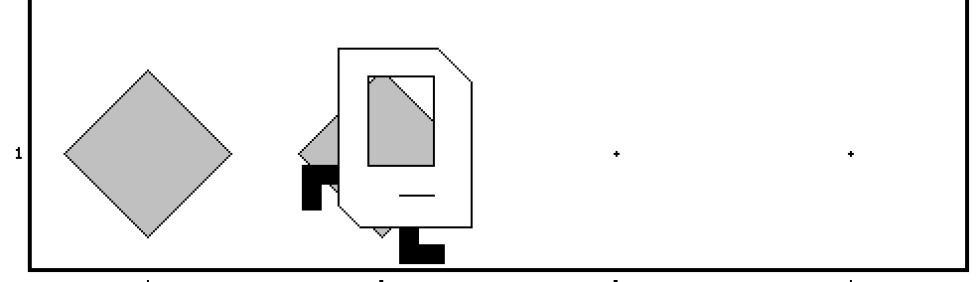
Place Beeper Line
import stanford.karel.*;
public class BeeperLine extends SuperKarel {
public void run() {
// example while loop
while(frontIsClear()) {
putBeeper();
move();
}
// extra mettre le bip
putBeeper();
}
}

Slide 30
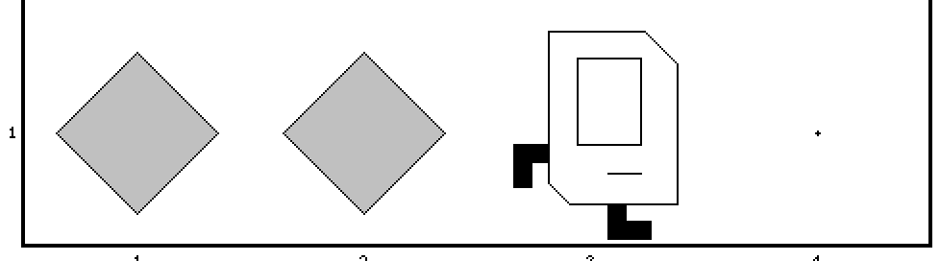
Place Beeper Line
import stanford.karel.*;
public class BeeperLine extends SuperKarel {
public void run() {
// example while loop
while(frontIsClear()) {
putBeeper();
move();
}
// extra mettre le bip
putBeeper();
}
}

Slide 31
Place Beeper Line
import stanford.karel.*;
public class BeeperLine extends SuperKarel {
public void run() {
// example while loop
while(frontIsClear()) {
putBeeper();
move();
}
// extra mettre le bip
putBeeper();
}
}

Slide 32
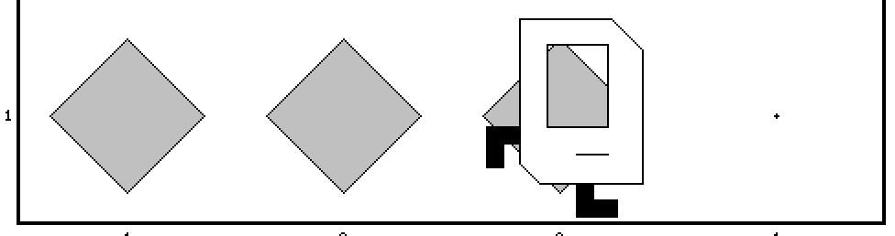
Place Beeper Line
import stanford.karel.*;
public class BeeperLine extends SuperKarel {
public void run() {
// example while loop
while(frontIsClear()) {
putBeeper();
move();
}
// extra put beeper
putBeeper();
}
}

Slide 33
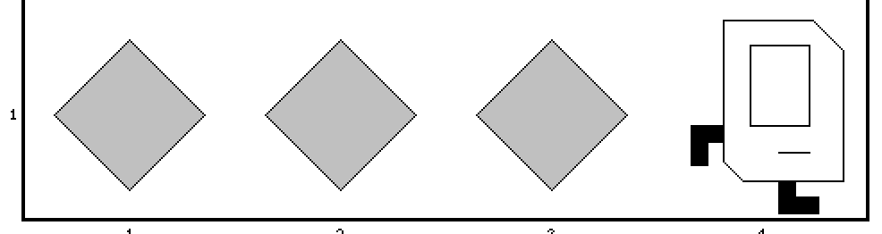
Place Beeper Line
import stanford.karel.*;
public class BeeperLine extends SuperKarel {
public void run() {
// example while loop
while(frontIsClear()) {
putBeeper();
move();
}
// extra put beeper
putBeeper();
}
}

Slide 34
Place Beeper Line
import stanford.karel.*;
public class BeeperLine extends SuperKarel {
public void run() {
// example while loop
while(frontIsClear()) {
putBeeper();
move();
}
// extra put beeper
putBeeper();
}
}

Slide 35
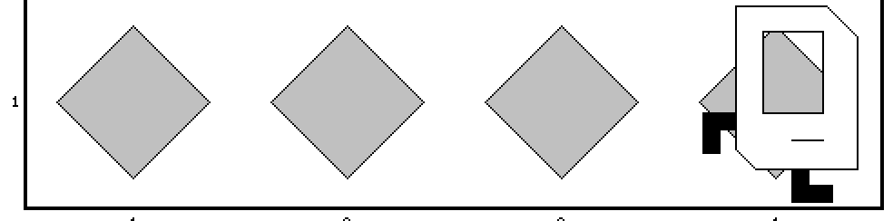
Place Beeper Line
import stanford.karel.*;
public class BeeperLine extends SuperKarel {
public void run() {
// example while loop
while(frontIsClear()) {
putBeeper();
move();
}
// extra put beeper
putBeeper();
}
}

Slide 36
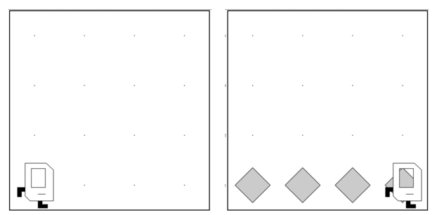
Ligne des bips
Avant
Après
Notes:
On ne veux pas ecrit putbeeper() 100 fois

Slide 37
Que se passe-t-il si vous ne souhaitez effectuer qu'une seule loop en fonction d'une condition?

Slide 38
If/Else Déclaration

Slide 39
If Déclaration
import stanford.karel.*;
public class IfExample extends SuperKarel {
public void run() {
// exemple d’un if déclaration
if(condition) {
code à executer si la condition est vraie
}
}
}

Slide 40
If Déclaration
import stanford.karel.*;
public class IfExample extends CSBridgeStudent{
public void run() {
// exemple d’un if déclaration
if(tuEsUnElève()) {
levezLaMain();
}
}
}
Assumez-vous comme Karel et exécutez ce programme!

Slide 41
If Déclaration
import stanford.karel.*;
public class IfExample extends SuperKarel{
public void run() {
safeMove();
}
private void safeMove() {
if(frontIsClear()) {
move();
}
}
}

Slide 42
Nous pouvons également spécifier ce qui se passera si la condition est faux

Slide 43
If (si) else (autre) déclaration

Slide 44
Karel se rend à l'armée:
S'il y a un bip, prenez-le
S'il n'y a pas de bip, mettez-en un

Slide 45
If / Else Déclaration
import stanford.karel.*;
public class IfExample extends SuperKarel{
public void run() {
inverserBip();
}
private void inverserBip() {
if(beeperPresent()) {
pickBeeper();
} else {
putBeeper();
}
}
}

